Slide 1
Neoplasie endocrine multiple
Notes:
First of all
I would like to thank the scientific commitee meeting for giving me the opportunity to present this lecture

Slide 2
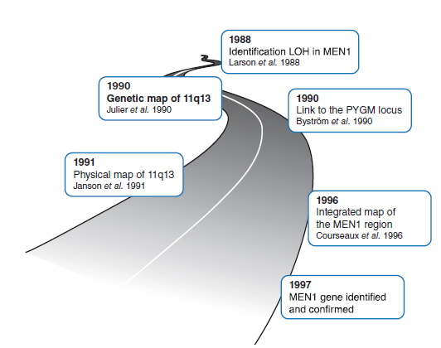
Weber et al. Endocr-Relat Cancer 2017; 24:10

Slide 3
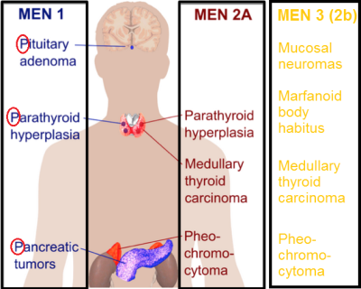
MEN
MEN 4
3 PAs
Pituitary adenoma
Parathyroid
Hyperplasia
Adrenal
Renal
Gonads
Pituitary adenoma
Paragan-
glioma
Pheo-chromo-cytoma

Slide 4

Quando pensare alla MEN1?
MEN 1
  Adenomi paratiroidei
  Tumori endocrini GEP
  Adenomi ipofisari
duodeno-pancreatici
(35-75%)
gastrici
(20-35%)
…ma la MEN1 si può manifestare con le più varie combinazioni di >20 diversi tumori endocrini e non endocrini
Pieterman et al. Familial Cancer 2011; 10:157–171

Slide 5
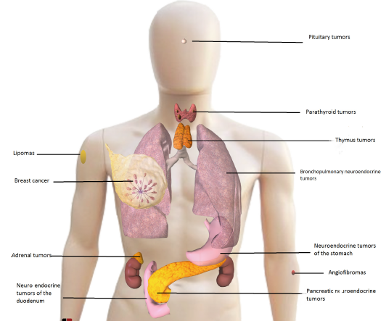
MEN 1

Slide 6
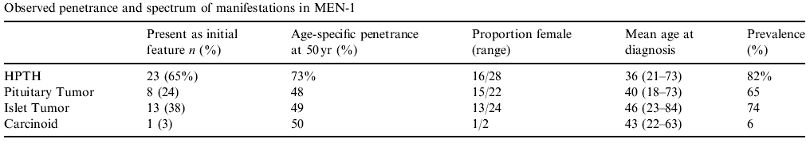
Ma è una malattia RARA…!!!
MEN 1
L’età di esordio delle neoplasie associate a MEN1 anticipa di almeno 2 decadi le forme sporadiche

Slide 7
Quindi cosa mi devo aspettare?
Tumori neuroendocrini
Adenomi ipofisari
Iperpara
tiroidismo
MEN 1
GEP-NETs (20-75%)
NET timici (2-8%)
NET Broncopolmonari (1.4-9.5%)
in pazienti di 40 anni (o più giovani)
lesioni multicentriche
micro – macroadenomi
iperplasia delle cellule insulari
lesioni invasive
metastasi
Il più frequente è il gastrinoma
Pieterman et al. Familial Cancer 2011; 10:157–171
Vasen et al. 1989 Arch Intern Med 149:2717–2722
Skogseid et al. 1991 J Clin Endocrinol Metab 73:281–287

Slide 8
… e poi ?
Tumori neuroendocrini
Adenomi ipofisari
Iperpara
tiroidismo
MEN 1
Carty et al. 1998 Surgery 124:1106–1114
Prevalenza : 20-65%
in pazienti di 40 anni (o più giovani)
1°manifestazione clinica nel 25% dei casi
60% microadenomi
tutti gli istotipi eccetto il gonadotropinoma
Il più frequente è il prolattinoma
Pieterman et al. Familial Cancer 2011; 10:157–171
Vasen et al. 1989 Arch Intern Med 149:2717–2722
Skogseid et al. 1991 J Clin Endocrinol Metab 73:281–287

Slide 9
… e non ultimo…
Tumori neuroendocrini
Adenomi ipofisari
Iperpara
tiroidismo
MEN 1
La più frequente endocrinopatia nella MEN1
(~ 100% penetranza a 50 anni)
in pazienti di 25 anni (o più giovani)
ridotta massa ossea
ipercalcemia
ipergastrinemia
ZES
Lo screening biochimico (Ca²⁺, PTH) deve iniziare a 8 anni nei portatori di mutazione MEN1

Slide 10
Le manifestazioni cliniche sono diverse rispetto alle forme sporadiche ??
Tumori neuroendocrini
Adenomi ipofisari
Iperpara
tiroidismo
MEN 1
NO
ma iniziano precocemente
e
recidivano frequentemente
dopo il primo approccio chirurgico
Norton et al. Ann Surg 247(3):501–510

Slide 11
Quindi qual è la probabilità che
il mio paziente abbia una MEN1 ?
Presenza di mutazioni inattivanti del gene MEN1
 | Casi familiari | Casi sporadici
3 tumori | 91–93% | 31–69%
2 tumori | 56–69% | 2–23%
1 tumore | 29–57% | 0–4%
Ellard et al. 2005 Clin Endocrinol (Oxf); 62:169–175
Tham et al. 2007 J Clin Endocrinol Metab; 92:3389–3395

Slide 12

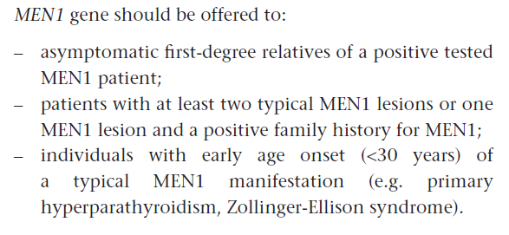
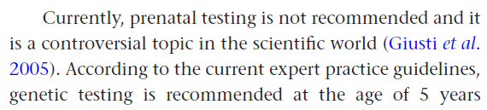

Manoharan et al. Endocrine-Related Cancer (2017) 24, T209–T225

Slide 13
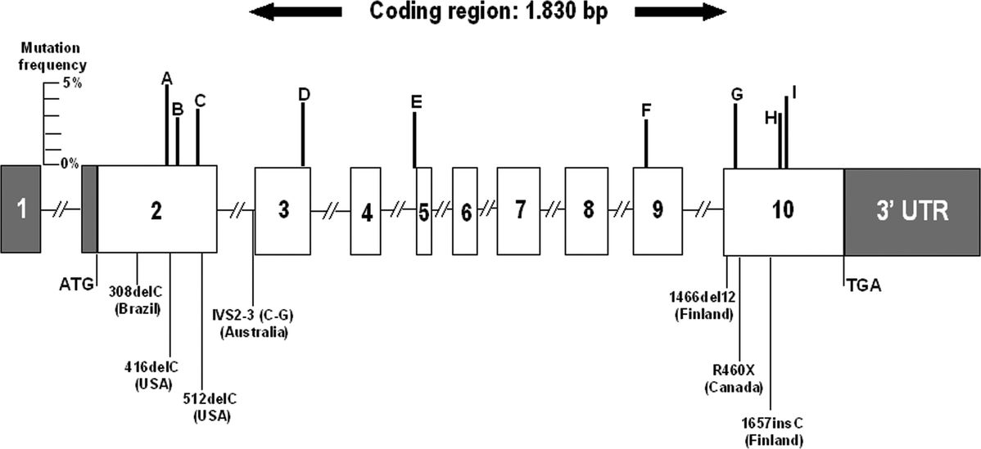
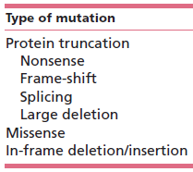

MEN 1
>1200 mutazioni germinali
Concolino et al. 2015 Cancer Genetics 209 36–41
Agarwal Endocrine-Related Cancer (2017) 24, T119–T134

Slide 14
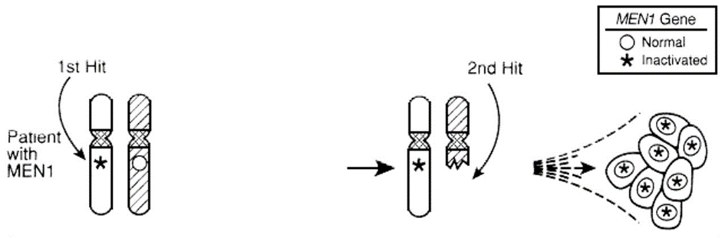
MEN 1
>1200 mutazioni germinali
Agarwal Endocrine-Related Cancer (2017) 24, T119–T134

Slide 15
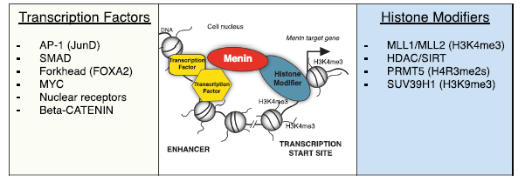
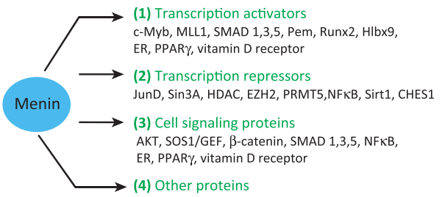
Dreijerink Endocrine-Related Cancer (2017) 24, T135–T145
p18^{INK4c} and p27^{KIP1}

Slide 16
MEN 1
>1200 mutazioni germinali
Nessuna correlazione genotipo–fenotipo anche fra membri della stessa famiglia con la stessa mutazione
Agarwal Endocrine-Related Cancer (2017) 24, T119–T134

Slide 17
Le fenocopie MEN1 potrebbero essere dovute a mutazioni a carico di altri geni
AIP (aryl hydrocarbon receptor-interacting protein)
CDKN1B (p27, Kip1),
CDKN1A (p21, Cip1, Waf1)
CDKN2B (p15, CDK4I) and
CDKN2C (p18, INK4C
Geni che codificano per inibitori delle chinasi ciclino-dipendenti
Nuove sindromi MEN
Vierimaa et al. 2006 Science 312:1228–1230
Pellegata et al. 2006 Proc Natl Acad Sci USA 103;:15558–15563
Georgitsi et al. 2007 J Clin Endocrinol Metab 92(8):3321–3325
Georgitsi et al. 2007 Proc Natl Acad Sci USA 104:4101–4105
Agarwal et al. 2009 J Clin Endocrinol Metab 94:1826–1834

Slide 18
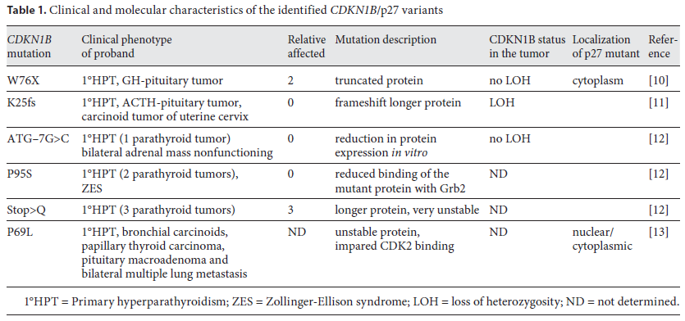
MEN 4
Marinoni et al. Neuroendocrinology 2011;93:19–28

Slide 19
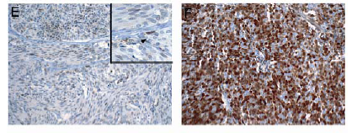
MEN 4
carcinoide bronchiale
P69L mutation-positive patient
wild-type p27
Perdita di p27 nei tumori dei pazienti affetti
Molatore et al. Human Mutation 2010 Mutation in Brief 31: E1825-E1835

Slide 20
MEN 4
CDKN1B is a new tumor susceptibility gene for multiple neuroendocrine tumors
Marinoni et al. Neuroendocrinology 2011;93:19–28

Slide 21
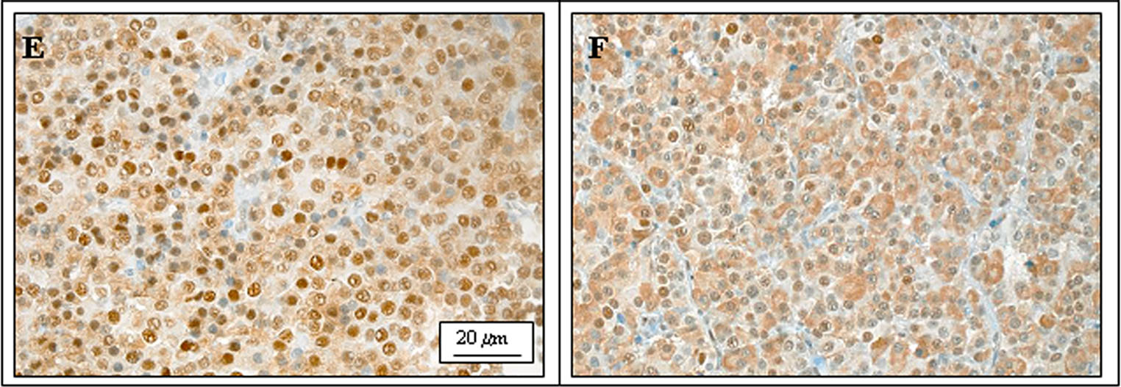

MEN 4
Wild type
Deleto
Immunostochimica per p27Kip1

Slide 22
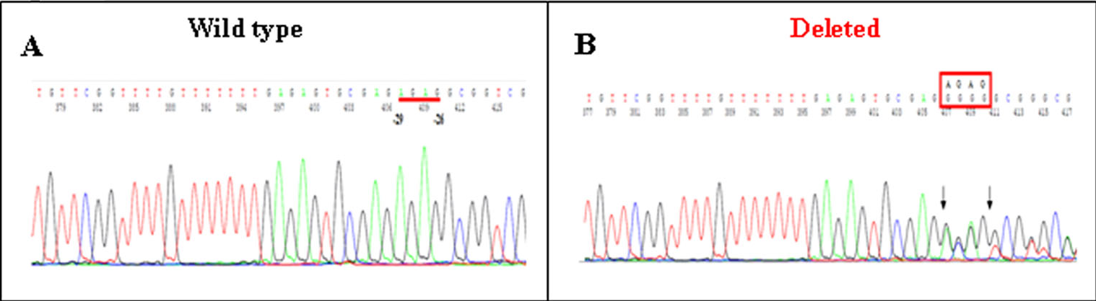
MEN 4
Wild type
Deleto
Delezione nella regione 5’-UTR del gene CDKN1B
(c.-29_-26delAGAG)

Slide 23
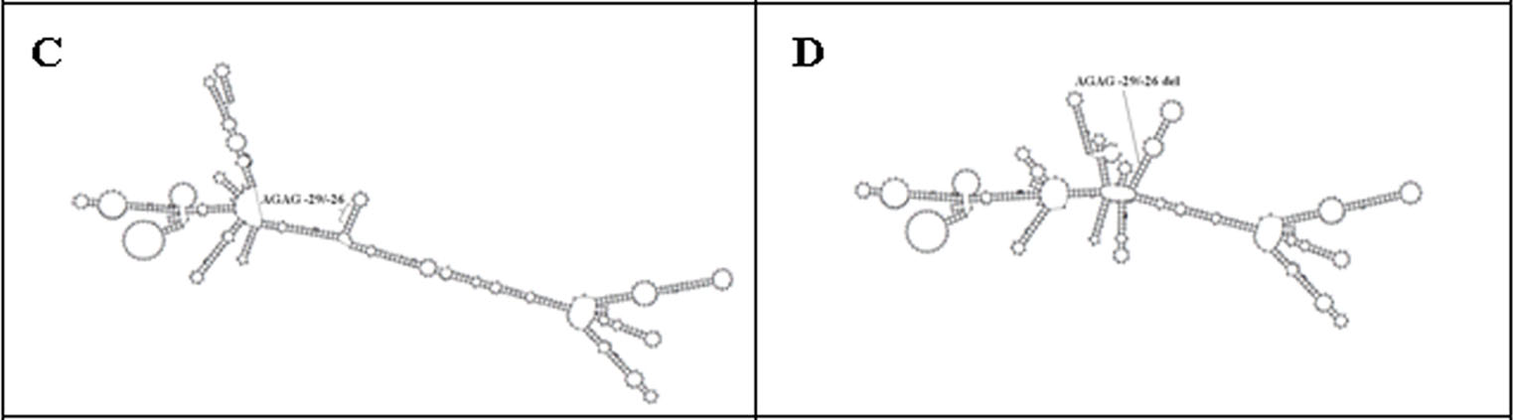
MEN 4
Wild type
Deleto
Struttura secondaria predetta
www.rna.tbi.univie.ac.at/cgi-bin/RNAfold.cgi

Slide 24
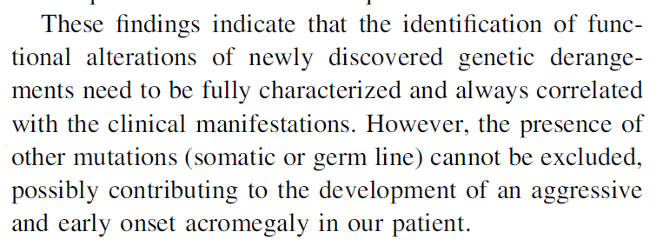

Slide 25
Ma quindi il mio paziente non guarisce mai…
NO
IL FOLLOW UP
E’ IMPERATIVO

Slide 26
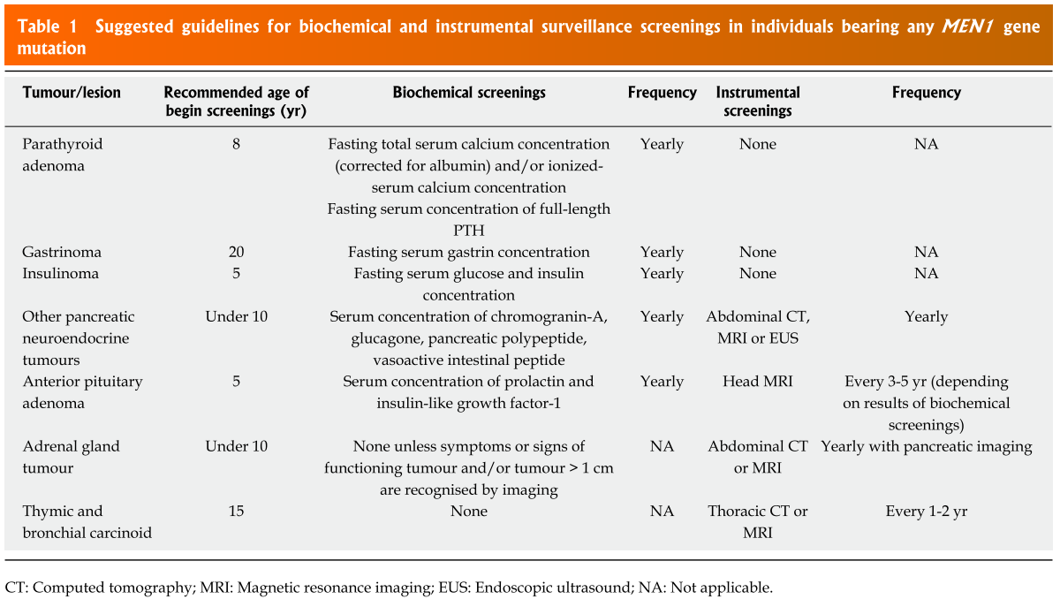
Screening clinico e biochimico
Marini. World J Exp Med. 2015;5(2):124.

Slide 27



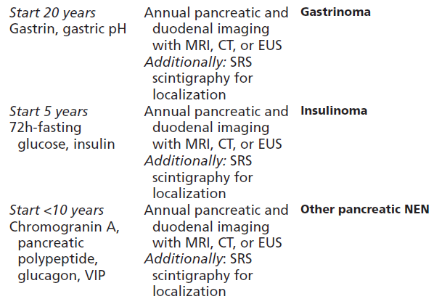
Screening clinico e biochimico

Slide 28
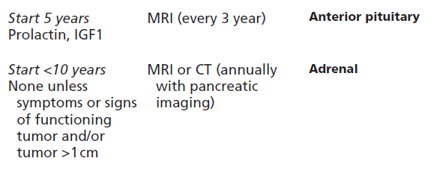


Screening clinico e biochimico

Slide 29
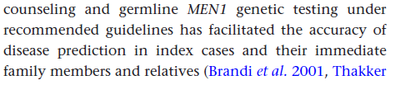
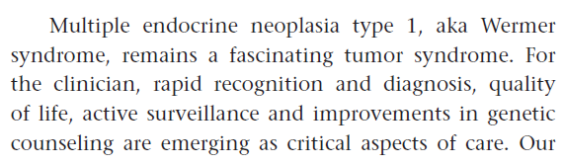
Agarwal Endocrine-Related Cancer (2017) 24, T119–T134
Weber et al. Endocr-Relat Cancer 2017; 24:10

Slide 30
Quando pensare alla MEN2?
MEN 2A
  Carcinoma midollare della tiroide
  Feocromocitoma
  Adenomi paratiroidei
MEN 2B
  Carcinoma midollare della tiroide
  Feocromocitoma
  Habitus marfanoide
Thakker J Intern Med 2016; 280:584
Notes:
30

Slide 31
Quindi cosa mi devo aspettare?
MTC
Feocromocitoma
Iperpara
tiroidismo
MEN 2A
Penetranza del 100%
Tiroidectomia profilattica nei portatori asintomatici
L’età dipende dal tipo di mutazione di RET

Slide 32
… e poi ?
MTC
Feocromocitoma
Iperparatiroidismo
MEN 2A
Prevalenza = 50%
Sorveglianza attiva
con
valutazione dei livelli di metanefrine nelle urine delle 24 ore

Slide 33
… e non ultimo…
MTC
Feocromocitoma
Iperparatiroidismo
MEN 2A
Prevalenza = 20%
Manifestazioni cliniche solitamente lievi
Picco di incidenza attorno alla 3ª decade
Adenoma singolo con associata iperplasia
Si associa a mutazioni dell’esone 11 (cisteina 634) del gene RET

Slide 34
Le manifestazioni cliniche sono diverse rispetto alle forme sporadiche ??
MTC
Feocromocitoma
Iperparatiroidismo
MEN 2A
NO
ma iniziano precocemente
e
recidivano frequentemente
dopo il primo approccio chirurgico
Norton et al. Ann Surg 247(3):501–510

Slide 35
La terapia è diversa rispetto alle forme sporadiche ??
MTC
Feocromocitoma
Iperparatiroidismo
MEN 2A
Tumori neuroendocrini
Adenomi ipofisari
Iperpara
tiroidismo
MEN 1
NO
paratiroidectomia
totale +/- autotrapianto
paratiroidectomia subtotale
chirurgia
della paratiroide ingrandita dominante
+
esplorazione delle altre paratiroidi
spesso contestuale alla tiroidectomia per MTC
Alevizaki et al. Rec Res Can Res 2015 204, DOI 10.1007/978-3-319-22542-5_8

Slide 36
La terapia è diversa rispetto alle forme sporadiche ??
MTC
Feocromocitoma
Iperparatiroidismo
MEN 2A
Tumori neuroendocrini
Adenomi ipofisari
Iperpara
tiroidismo
MEN 1
NO
persistenza di malattia
calciomimetici
Alevizaki et al. Rec Res Can Res 2015 204, DOI 10.1007/978-3-319-22542-5_8

Slide 37
Qual è la probabilità che il mio paziente abbia una forma geneticamente determinata?
10%
In chi è indicata l’analisi genetica?
In pazienti <45 anni con iperparatiroidismo
Quando più paratiroidi sono coinvolte
Nei parenti di primo grado di un paziente portatore
In pazienti con due o più neoplasie endocrine associate a MEN

Slide 38
Qual è la probabilità che il mio paziente abbia una forma geneticamente determinata?
10%
Perché è indicata l’analisi genetica?
Per confermare la diagnosi ed indirizzare lo screening clinico
Per indirizzare la terapia
Per individuare i parenti di primo grado affetti (asintomatici)
Per individuare i parenti di primo grado NON affetti

Slide 39
Carcinoma Midollare della Tiroide: MTC
Neoplasia maligna derivante dalle cellule C parafollicolari
Rappresenta circa il 8% delle neoplasie tiroidee
È sporadico nell’80% dei casi ed ereditario nel restante 20%.
Può presentarsi come lesione nodulare o, più frequentemente, già in fase metastatica (linfonodi loco-regionali ed a distanza).
Determina una secrezione molto elevata di Calcitonina con comparsa di sintomatologia tipica (diarrea e flushing) → possono essere necessari test di stimolo con CALCIO e PENTAGASTRINA
Le forme SPORADICHE hanno una maggior incidenza dopo la IV decade
Le forme FAMILIARI possono avere esordio molto precoce
↓
Sono dovute a mutazioni del PROTO-ONCOGENE RET
RET = tirosino-chinasi di membrana, espressa nel tessuto nervoso ed in molti organi di natura neuroendocrine, nonché a livello renale e nei gangli motori dell’intestino, normalmente attivata dall’interazione con il GDNF
Le forme FAMILIARI di MTC possono far parte di altre sindromi
MEN2A: MTC, iperparatiroidismo, feocromocitoma (penetranza 100%)
MEN2B: MTC, feocromocitoma, neuromi muco-cutanei (penetranza 98%)
FMTC: forte predisposizione a sviluppare esclusivamente MTC

Slide 40
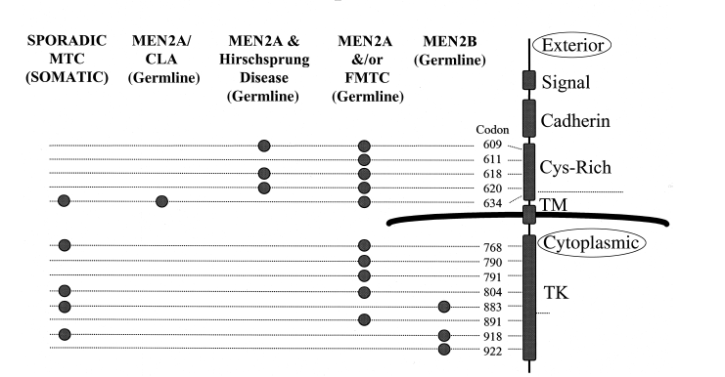
Anomalie molecolari del proto-oncogene RET nella neoplasia multiendocrina di tipo 2 (MEN2).
Mutazioni di RET sono state identificate nella MEN2A, nella MEN2B, nel Carcinoma Midollare Familiare (FMTC), e negli MTC sporadici
Possono colpire:
1= la regione extracellulare ricca in cisteine importante per la dimerizzazione (codoni 609,611, 618, 620,634).
2 = la regione tirosino-chinasica intracellulare (codoni 768,790,791, 804,883, 891,918, 922)

Slide 41

RET (REarranged during Transfection) protooncogene
Long arm of chromosome 10 (10q11.2)
susceptibility gene for
familial medullary thyroid cancer (FMTC)
pheochromocytoma
parathyroid hyperplasia/adenomas
multiple endocrine neoplasia type 2 (MEN 2)
Notes:
Vorrei dedicare questo nostro tempo insieme a due principali argomenti, ossia l’utilità dell’analisi di mutazioni di RET in Endocrinologia e alcuni flash sulle nuove acquisizioni in merito alla patogenesi delle neoplasie tiroidee.
RET, così denominato poiché identificato come gene riarrangiato durante i processi di trasfezione, è un proto-oncogene, ossia un gene che, se mutato, provoca la comparsa di neoplasie. Il gene si trova sul braccio lungo del cromosoma 10 in posizione 10q11.2 ed è considerato il gene le cui mutazioni sono responsabili della comparsa del MTC familiare associato a feocromocitoma ed iperparatiroidismo, ossia della MEN2

Slide 42
RET ➔ transmembrane receptor
extracellular domain
transmembrane domain
tyrosine kinase domain
Notes:
Il gene RET fisiologicamente codifica per una proteina che è un recettore transmembrana, costituito da un dominio extracellulare, uno transmembrana di ancoraggio alla membrana plasmatica ed uno intracellulare dotato di dominio catalitico tirosin chinasico.

Slide 43
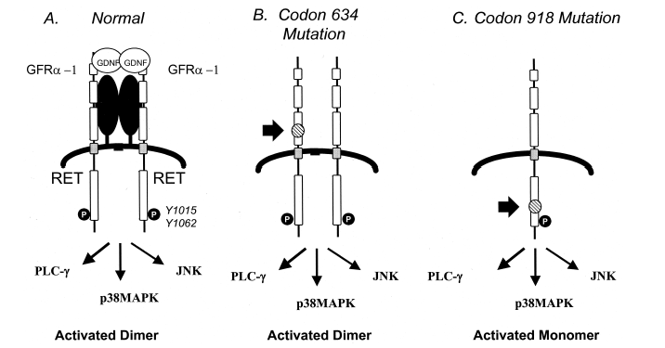
La tirosin chinasi RET è un recettore di membrana che prende rapporti con un altro recettore di membrana, il glial cell line–derived neurotrophic factor receptor (GFR -1), formando il recettore per il glial cell line–derived neurotrophic factor (GDNF).
A: In assenza di GDNF, RET e GFR-1 non formano dimeri, mentre in presenza di GDNF si ha attivazione del complesso recettoriale,autofosforilazione, ed attivazione delle vie di segnale a valle (fosfolipasi C [PLC], p38MAPK e JNK).
B: Mutazioni del dominio extracellulare ricco in cisteine (codone 634) causano la dimerizzazione e l’autofosforilazione di RET, con attivazione delle vie di segnale a valle
C: Mutazioni del dominio chinasico intracellulare (codone 918) causano l’autofosforilazione e l’attivazione del dominio chinasico in assenza di dimerizzazione

Slide 44
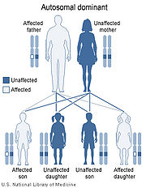
RET mutations
constitutive supraphysiological activation of the RET receptor tyrosine kinase
cell hyperstimulation
thyroid C cells
adrenal medullary cells
parathyroid chief cells
Notes:
Al contrario, le mutazioni di RET comportano la trasdormazione neoplastica soltanto in alcuni tipi cellulari, quali le cellule C parafollicolari, le cellule cromaffini della midollare del surrene e le cellule principali paratiroidee. Tali mutazioni sono rappresentate da mutazioni puntiformi (single nucleoide polymorphism, SNP) che sono di tipo attivante, per cui l’attività tirosin chinasi del recettore è costitutivamente funzionante indipendentemente dalla presenza del ligando fisiologico

Slide 45
‘Gain-of-function’ mutations
Least high
transforming ability
transmembrane domain
codon 649
RET protein monomers are kept in close proximity to each other through noncovalent receptor–receptor interactions
Machens et al. 2009 J Intern Med 266: 114
Notes:
Le mutazioni di RET sono quindi attivanti, ma le diverse mutazioni hanno impatto differente sulla funzione della chimasi. Le mutazioni con minor potere trasformante riguardano il codone 649, nel dominio tranmembrana, che causano interazioni non covelenti fra gli emirecettori, che quindi si trovano molto vicini gli uni agli altri e quindi si attivano facilmente.

Slide 46
‘Gain-of-function’ mutations
cysteine-rich extracellular domains
codons 515, 609, 611, 618, 620, 630, 634
High transforming ability
ligand-independent dimerization and cross-phosphorylation of mutant RET receptor proteins
loss of a cysteine residue irrespective of the amino acid substituting for cysteine
addition of one more cysteine residue in codons 533, 606 or 631
Machens et al. 2009 J Intern Med 266: 114
Notes:
Mutazioni che interessano il dominio extracellulare nella regione ricca in cisteine, responsabile della dimerizzazione, hanno invece elevata attività trasformante. Mutazioni che colpiscono i codoni 515, 809, 611, 630, 634 possono infatti causare una dimerizzazione recettoriale indipendentemente dalla presenza del ligando.

Slide 47
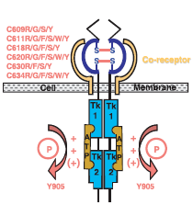
Mutations in the Cystein-rich extracellular domain cause RET dimerization and autophosphorylation, independently of the ligand
Notes:
Queste mutazioni infatti fanno in modo che i due emirecettori possano transfosforilarsi a vicenda ed attivare le vie di segnale a valle anche in assenza di GDNF

Slide 48
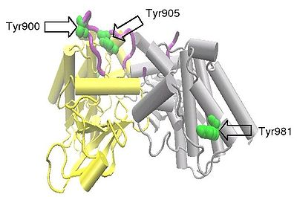
‘Gain-of-function’ mutations
Very high
transforming ability
intracellular tyrosine kinase domain codons 768, 790, 791, 804 and 891
facilitate the access of
ATP to its binding site
preferential binding of intracellular substrate
intracellular catalytic core
codon 918
Machens et al. 2009 J Intern Med 266: 114
Notes:
Mutazioni del dominio chinasico intracellulare sono dotate del maggiore effetto trasformante poiché facilitano l’accesso dell’ATP al sito catalitico e, in alcuni casi, facilitano il legame alle molecole di trasduzione del segnale

Slide 49
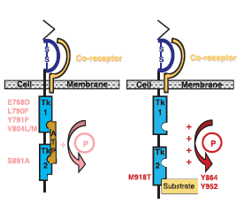
Mutations in the intracellular kinase domain
cause RET autophosphorylation, independently of dimerization and of the ligand
Notes:
Tali mutazioni determinano l’autofosforilazione del recettore indipendentemente dalla dimerizzazione

Slide 50
GENOTYPE-PHENOTYPE CORRELATION
Notes:
Conoscere la mutazione è di cruciale importanza, poiché esistono correlazioni fra il genotipo ed il fenotipo clinico della malattia. Nell’MTC sporadico sono più frequenti le mutazioni della cisteina 634 e del dominio chinasico; nella MEN2Amutazioni del dominio extracellulare e nella MEN2b del dominio intracellulare

Slide 51
MEN2A: MTC, hyperparathyroidism, pheochromocytoma
(100% penetrance)
MEN2B: MTC, pheochromocytoma, muco-cutaneous neuromas
(98% penetrance)
FMTC: MTC
Notes:
Ricordiamo che MEN2A associa all’MTC quadri di iperparatiroidismo e feocromocitoma, MEN2B associa MTC a feocromocitoma e neuromi mucocutanei mentra nell’FMTC c’è solo l’MTC

Slide 52
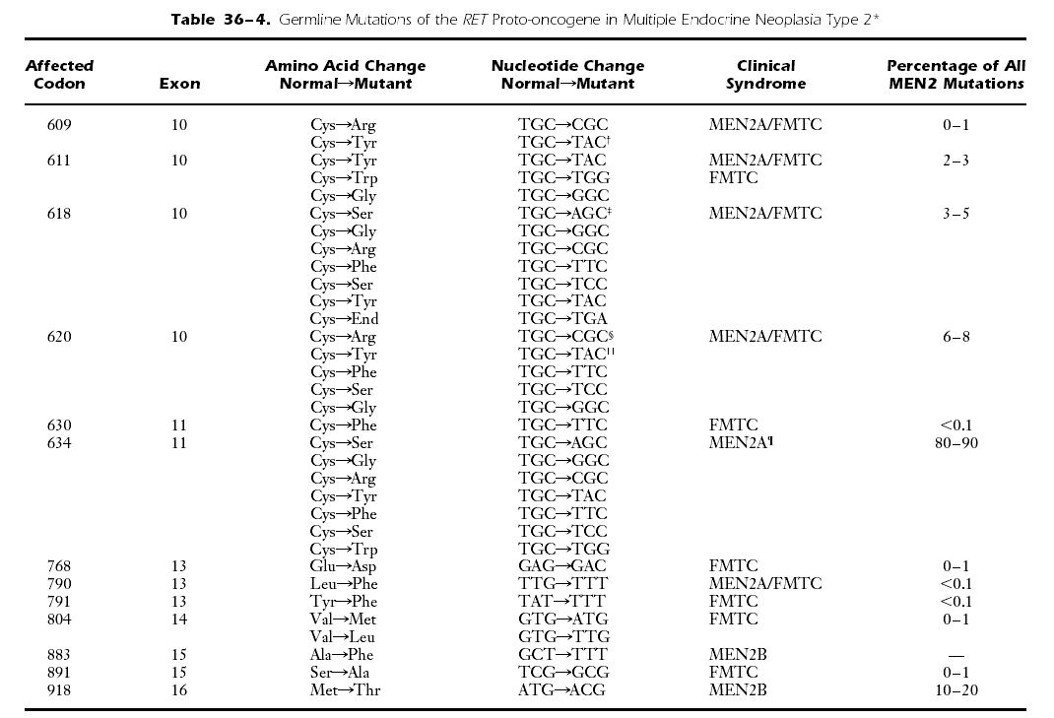
Notes:
Tali correlazioni genotipo sono ampiamente documentate in letteratura. La mutazione più frequente sembra essere quella che colpisce la cisteina 634

Slide 53
Machens et al. 2009 J Intern Med 266: 114
Notes:
Come documentato anche da ampie casistiche europee

Slide 54
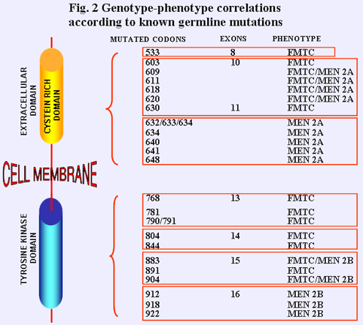
Elisei et al. J Clin Endocrinol Metab 2007, 92(12):4725–4729
Notes:
L’analisi genetica deve quindi rivolgersi agli “hot spot” che si trovano negli esoni 8, 11, 13, 14, 15 e 16.

Slide 55
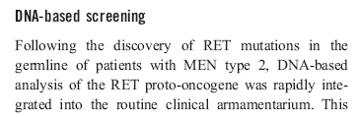
Machens et al. 2009 J Intern Med 266: 114
Cost-effective identification of affected family members
Gilchrist et al. Clin Genet 2004; 66: 349–53
legal and ethical importance
indicating the need for prophylactic thyroidectomy
gold standard of care
Rosenthal et al Thyroid 2005; 15: 140–5
Notes:
Per tale motivo, l’analisi genetica è divenuta rapidamente uno step importante nella diagnostica dell’MTC in pratica clinica, poiché identifica rapidamente i membri affetti della famiglia, fornendo al medico uno strumento efficace per stabilire l’indicazione alla tiroidectomia profilattica anche nei soggetti mutati che non hanno ancora sviluppato la malattia

Slide 56
Different forms of medullary thyroid cancer
5th-6th decade of life
within 3rd decade of life
Elisei R 2008 Best Pract Res Clin Endocrinol Metab 22: 941–953
Notes:
In tal modo, la percentuale di casi familiari, riportata ad offi in percentuali del 25%, è destinata ad aumentare

Slide 57
Hereditary MTC
Prospective family screening
Germline RET mutations
95% of MEN2A kindreds
Hirshprung disease
Lichen amyloidosis
88% of FMTC kindreds
>95% of MEN 2B kindreds (codon 918)
Elisei et al. 2007 J Clin Endocrinol Metab 92:4725-9
Castellone et al. 2008 Endocrinol Metab Clin North Am 37:363-74, viii
Notes:
Le famiglie MEN2A risultano avere mutazioni di RET nel 95% dei casi, percentuale che si riduce all’88% negli FMT, ma che supera il 95% nella MEN2B

Slide 58
Hereditary MTC
6-75% of “sporadic” MTC carry a germline RET mutation
Elisei et al. 2007 J Clin Endocrinol Metab 92:4725-9
Wohllk et al. 1996 J Clin Endocrinol Metab 81: 3740-3745
RET genetic testing should be encouraged in all newly diagnosed MTC patients
The National Comprehensive Cancer Network
Clinical Practice Guidelines in Oncology
2009
biochemical screening for MEN2
hyperparathyroidims
pheochromocytoma
Notes:
Bisogna inoltre tener presente che fino al 75% dei casi ritenuti sporadici alla diagnosi sono in realtà forme familiari, per cui l’analisi genetica andrebbe condotta in TUTTI i pazienti in cui sia stata fatta la diagnosi di MTC, che andrebbero contemporaneamente sottoposti allo screening biochimico per l’iperparatiroidismo ed il feocromocitoma.

Slide 59
Genetic screening in proband and in
first degree relatives is fundamental
High likelihood of developing MTC during lifespan
consider prophylactic thyroidectomy
follow up
Notes:
Inoltre, i parenti di primo grado vanno tutti valutati per la presenza di mutazioni di RET, in caso di positività del probando, poiché la presenza di mutazioni di RET determina un’elevata probabilità di sviluppare la malattia e quindi candida il soggetto alla tiroidectomia profilattica

Slide 60
How is genetic analysis perfomed?
Patient referral for MTC or family history of MTC
History – evaluate family history
Clinical examination
Informed consent signature
Blood withdrawal (no fasting needed)
Sample sent to the Lab
Notes:
Ma come si esegue l’analisi genetica? In pazienti con MTC o storia suggestiva per MTC va valutata l’anamnesi familiare e va fatta una visita accurata per rilevare segni e sintomi di MEN2. È necessario che il paziente firmi un consenso informato prima di essere sottoposto al prelievo di sangue intero (anche non a digiuno) che viene raccolto in provette con anticoagulante (EDTA) per essere avviato al laboratorio

Slide 61
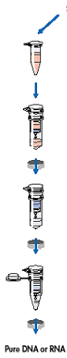
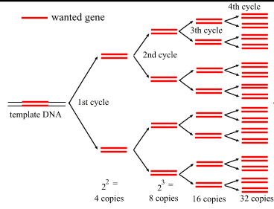
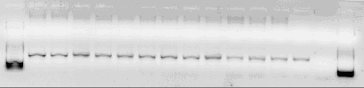
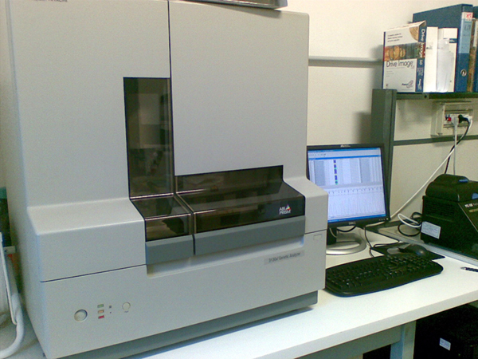
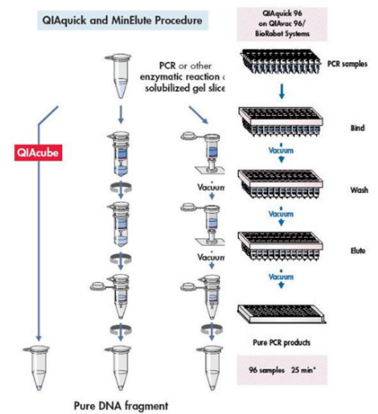
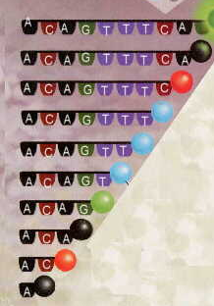
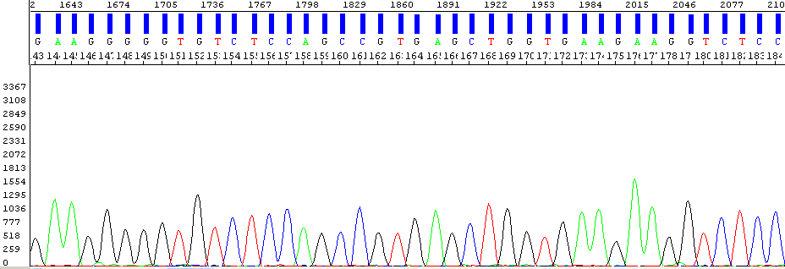
amplificazione del DNA
GENOMIC DNA
DIRECT SEQUENCING
denaturation
Capillary electrophoresis
purification
DNA isolation
purification
Sequencing reaction
Notes:
Dal sangue intero viene estratto il DNA genomico, che viene utilizzato in reazioni della polimerasi a catena per amplificare le regioni geniche maggiormente interessate dalle mutazioni. Il DNA amplificato viene poi purificato e utilizzato in una reazione di sequenziamento. Il prodotto di questa reazione, ulteriormente purificato dai reagenti, viene denaturato e caricato su un sequenziatore automatico che esegue un’elettroforesi capillare e registra l’emissione della fluorescenza relativa a ciascun nucleotide, producendo un elettroferogramma

Slide 62
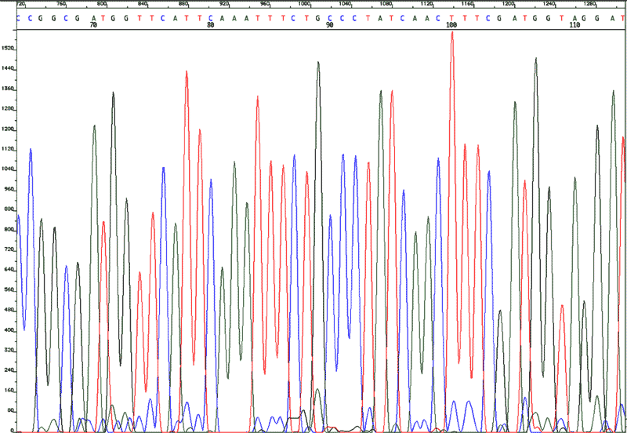
Electropherogram analysis
by a Technicial
by the Physicial in charge
Comparison with the normal sequence
➔ any SNP?
DIAGNOSIS
Notes:
L’elettroferogramma è costituito dalla successione delle fluorescenze corrispondenti a ciascun nucleotide e quindi permette di verificare la sequenza nucleotidica della regione di DNA amplificata, che va confrontata con la sequenza normale, per verificare la presenza di mutazioni puntiformi. A questo punto il medico può fare la diagnosi di presenza o assenza di mutazioni di RET nelle regioni amplificate.

Slide 63
Risk level | Risk | RET genotype (mutation in codon)
3 | Highest | 883, 918, 922
2 | High | 634, 630, 609, 611, 618, 620
1 | Least high | 768, 790, 791, 804, 891
Brandi et al. 2001 J Clin Endocrinol Metab 86: 5658–71
mutation site is one of the most important determining factors of risk and age-related penetrance of a specific RET mutation
Moore et al. 2008 Pediatr Surg Int 24:521–530
Notes:
Gli studi eseguiti in questo ambito hanno permesso di identificare tre classi di rischio per lo sviluppo e la precocità di comparsa di MTC: il più alto è correlato a mutazioni della porzione intracellulare della proteina, mentre il rischio, seppur alto, è minore per mutazioni della porzione extracellulare.

Slide 64
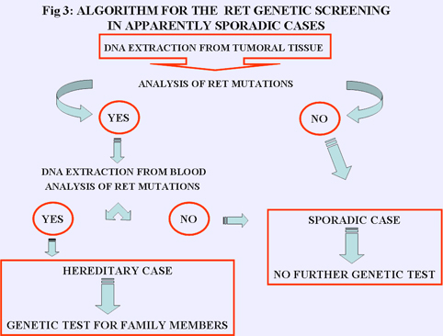

Slide 65
Sporadic MTC
40-50% of sporadic MTC display somatic RET mutations
Romei et al. 1996 J Clin Endocrinol Metab 81:1619–1622 Zedenius et al. 1995 J Clin Endocrinol Metab 80:3088–3090
Schilling et al. 2001 Int J Cancer 95:62–66 Zedenius et al. 1998 Cancer Detect Prev 22:544–548
Somatic RET mutations correlate with
presence of lymph node metastases at diagnosis
worse outcome
disease persistence after surgery
lower survival rate
bad prognostic factor
Elisei et al. 2008 J Clin Endocrinol Metab 93:682-7
Notes:
Sarebbe inoltre importante identificare mutazioni somatiche di RET, ossia presenti solo nella neoplasia, poiché esse si associano ad una peggiore prognosi, dato che vi è una maggiore prevalenza di metastasi linfonodali alla diagnosi, persistenza di malattia dopo la chirurgia e minore sopravvivenza

Slide 66
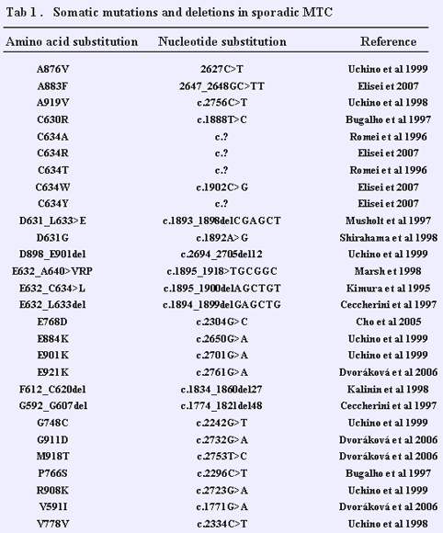
Notes:
La letteratura è ricca di contributi che illustrano le più frequenti mutazioni somatiche a carico di RET nell’MTC sporadico.

Slide 67
SURGERY
total thyroidectomy with dissection of ipsilateral and central neck compartments
? contralateral dissection ?
Sporadic MTC
Hereditary MTC
Asymptomatic RET mutation carriers
before MTC occurrence
undetectable CT levels in > 95% of cases
Kouvaraki et al. Thyroid 2005 15: 531–544
Notes:
La terapia dell’MTC, come sappiamo, è in prima linea chirurgica. La tiroidectomia totale con dissezione dei linfonodi del compartimento centrale del collo è infatti indicata per le forme sporadiche ed ereditarie, nonché nei carrier asitomatici di mutazioni di RET, che porta ad ottener nella maggioranza dei casi livelli indosabili di calcitonina

Slide 68
SURGERY
Ideally, prophylactic thyroidectomy should be undertaken before MTC develops in children
normal thyroid volume
asymptomatic
young
Miccoli et al. J Endocrinol Invest 2004;27: 557–61
Miccoli et al. Surg Endosc 2007;21: 120–3
Notes:
Nai bambini portatori di mutazione l’intervento andrebbe fatto prima che la malattia si sviluppi, anche perché la tiroide ha ancora volume normale ed i pazienti sono giovani ed asintomatici, cosa che ne facilita il decordo post-operatorio

Slide 69
SURGERY
Hereditary MTC
Risk level | Risk | Surgery within
3 | Highest | within the first 6 months of life
2 | High | before 5 years of age
1 | Least high | between 5 and 10 years of age
codon 918
codons 609, 611, 618, 620, 630, 634
codons 768, 790, 791, 804 and 891
Falchetti et al. 2008 Best Pract Res Clin Rheumatol 22:149-63
aggressive neck dissection should be performed with lateral lymph node involvement
Notes:
Ma quando va fatto l’intervento? Questo dipende dal tipo di mutazione. Per quelle a maggior rischio, dovrebbe essere espletato entro i 6 mesi di vita, per quelle a rischio elevato entro i 5 anni e per le altre fra i 5 ed i 20 anni. L’aggressività dell’intervento è poi condizionata dalla presnza di metastasi linfonodali laterocervicali

Slide 70
SURGERY
Very early surgical intervention (<2 yr for exon 9187 mutations or <10 yr)
no need for additional lymph node dissection
Preserve parathyroid glands
autograft
≥ 10 involved lymph nodes
no surgical cure
Machens et al. Cancer 2000; 88: 1909–15.
Weber et al.. Surgery 2001; 130: 1044–9.
Scollo et al. J Clin Endocrinol Metab 2003; 88:2070–5.
neck lymph node metastases dissection
avoid reoperations
eliminate the possibility of extranodal growth
Thomusch et al. Surgery 2003; 133: 180–5.
Dralle et al. Surgery 2004; 136: 1310–22.
Machens et al. Surgery 2001; 129: 23–8
Notes:
L’intervento precoce spesso fa in modo che non sia necessaria la dissezione linfonodale laterocervicale, con minore incidenza di morbilità. Altri principi che dovrebbero essere tenuti presenti per l’intervento sono il risparmio delle paratiroidi sane, che possono anche essere autotrapiantate. Se il numero di linfonodi interessati è superiore a 10, inoltre, è inverosimile che l’intervento, pur mandatorio, risolva il quadro. I linfonodi vanno comunque tolti poiché in questo modo si evita un reintervento su un collo già problematico e si riduce il rischio di recidiva o diffusione metastasica della malattia.

Slide 71
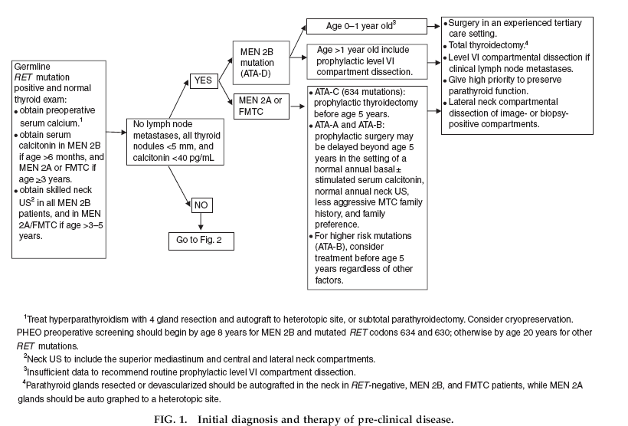
Notes:
Questre evidenze sono state recentemente elaborate dall’American thryoid Association, che ha pubblicato su Thyroid le nuove linee guida per la gestione dei pazienti con diagnosi pre-chirurgica di mutazioni di RET,

Slide 72
Notes:
Nonché dei pazienti con malattia clinicamente evidente.

Slide 73
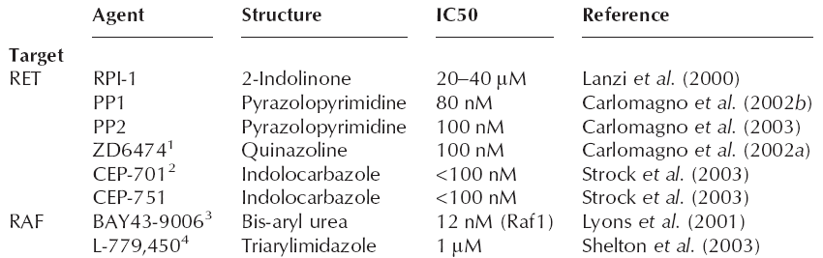
TYROSINE KINASE INHIBITORS
Fagin 2004 J Endocrinol 183, 249

Slide 74
TYROSINE KINASE INHIBITORS
Imatinib
-
Abl
CML
(STI571; Gleevec)
Kit
gastrointestinal stromal tumors (GIST)
Deininger MW. J Cancer Res Clin Oncol 2004; 130: 59
PDGF receptor
RET (?)
Cohen et al. 2002 Surgery 132, 960–967
Skinner et al. 2003 Anticancer Res 23, 3601
Ezzat et al. 2005 Clin Can Res 11: 1336
ZD6474
-
VEGF receptor 2
non-small cell lung cancer
anilinoquinazoline
breast cancer
RET/PTC
Putzer et al. Trends Mol Med 2004; 10: 351
RET (MEN2B)
Carlomagno et al..Cancer Res 2002; 62: 7284
Kodama et al. Cancer Sci 2005; 96: 147

Slide 75
TYROSINE KINASE INHIBITORS
mutation of valine 804 of RET
causes resistance to
PP1, PP2 and ZD6474
pyrazolo-pyrimidine
PP1
-
RET tyrosine kinase
Carlomagno et al. Cancer Res 2002; 62: 1077
PP2
Liu et al. J Clin Endocrinol Metab 2004; 89: 3503
proteosomal targeting
Carlomagno et al Oncogene 2004; 23: 6056
RET-MEN 2A and RET-MEN 2B oncoprotein degradation
Carniti et al. Cancer Res 2003; 63: 2234
Kodama et al. Cancer Sci 2005; 96: 147

Slide 76
TYROSINE KINASE INHIBITORS
indolocarbazole derivatives
lack of
critical
selectivity
CEP-701
RET autophosphorylation
TT cell proliferation
-
CEP-751
Strock et al. Cancer Res 2003; 63: 5559
2-indolinone derivative
RP1
-
RET tyrosine kinase
and down-stream signalling
Cuccuru et al. J Natl Cancer Inst 2004; 96: 1006
Kodama et al. Cancer Sci 2005; 96: 147

Slide 77
TYROSINE KINASE INHIBITORS
Notes:
La determinazione di mutazioni di RET, genomiche o somatiche, influenza anche l’eventuale terapia medica, poiché RET mutato è un bersaglio molecolare dei farmaci inibitori delle tirosin chinasi, molti dei quali sono entrati in trial clinici per la terapia medica dell’MTC

Slide 79
TYROSINE KINASE INHIBITORS
phase II trials
prolonged disease stabilization
clinical benefits in 50% of the patients
partial tumor responses in only few patients
no improvement in survival so far
Sherman J Clin Endocrin Metab published online March 3, 2009
targeting RET is not sufficient to treat all MTC tumors
Schlumberger et al. Nat Clin Pract Endocrinol Metab. 2008;4:22-32
Notes:
I trial di fase 2 hanno dimostrato una prolungata stabilizzazione di malattia con beneficio clinico in almeno della metà dei pazienti. Però le risposte parziali misurabili con criteri recist sono poche e la sopravvivenza dei pazienti non sembra migliorare, suggerendo che inibire RET mutato non sia sufficiente per trattare l’MTC in fase di progressione

Slide 80



Slide 81
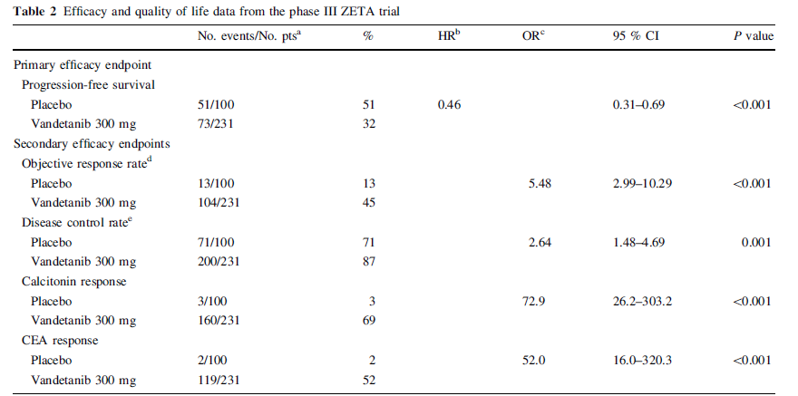
Durante et al. Endocrine. 2013 Apr 14. [Epub ahead of print] PubMed PMID: 23584948.

Slide 82
MEN 4
3 PAs
Pituitary adenoma
Parathyroid
Hyperplasia
Adrenal
Renal
Gonads
Pituitary adenoma
Paragan-
glioma
Pheo-chromo-cytoma
Notes:
82

Slide 83
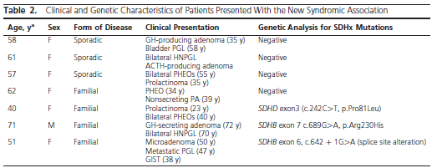
3 PAs
  paraganglioma
  pheochromocytoma
  pituitary tumors
LOH of SDHD has been reported in pituitary tumors
3 in SDHD
2 in SDHB
2 in SDHC
1 in SDHA
2 somatic mutations in SDHA
mostly missense mutations
8 SDH germ-line mutations
Baysal et al. Science 287: 848–851, 2000
Xekouki et al. Endocr Relat Cancer 19: C33–40, 2012
Gill et al. Am J Surg Pathol 38: 560–566, 2014
Notes:
83

Slide 84
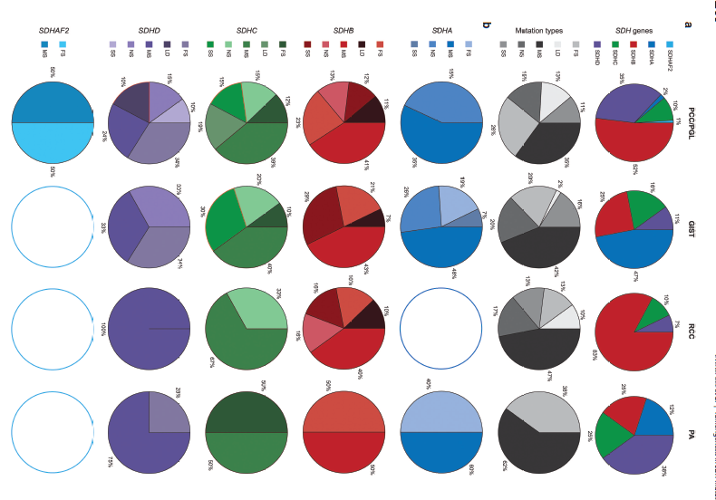
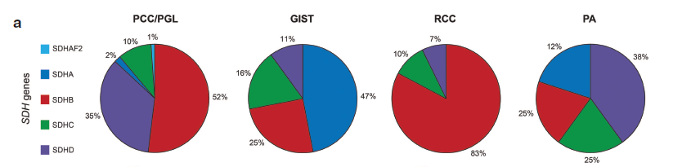
3 PAs
Evenepoel et al. Genetics in medicine 2015:17, 8
Notes:
84

Slide 85
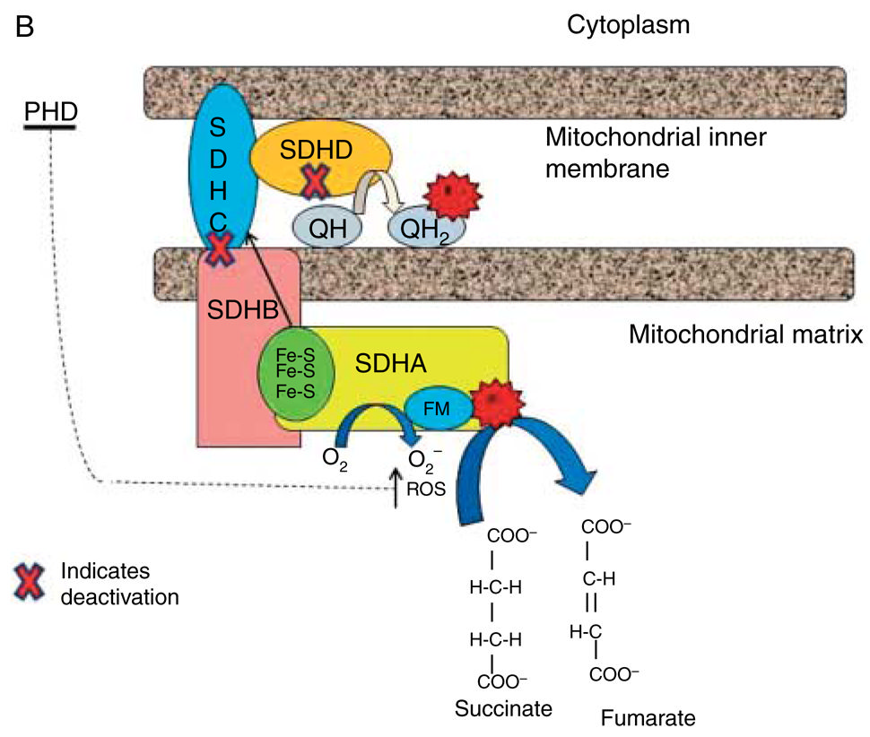
3 PAs
SDHx genes encode the subunits of SDH or mitochondrial complex II
participates to the electron transfer chain of the mitochondria
member of the Kreb's cycle
plays a role in oxygen sensation and tumor suppression
Notes:
85

Slide 86
3 PAs
SDH mutations
impairment of the electron transfer chain
accumulation of metabolites
↑ HIF
resistance to apoptotic signals
enhanced glycolysis for the tumor
Rutter et al. Mitochondrion 2010;10:393-401
Notes:
86

Slide 87
3 PAs
coexistence of pituitary adenomas and
paragangliomas/pheochromocytomas within the same patient is rare
Xekouki et al. Sect Endocrinol Genet 2012;19:33-40.
Denes et al. J Clin Endocrinol Metab 2015;100:E531-41.
O'Toole et al. Endocr Relat Cancer 2015;22:T105-22
larger
aggressive growth
possible metastases
pituitary adenomas
Tufton et al. Endocr Pathol 2016;7; DOI 10.1007/s12022-017-9474-7.
Notes:
87

Slide 88
sporadic
pituitary adenomas
Associated with
other endocrine
abnormalities
familial
Isolated
disorder
Notes:
88

Slide 89
Conditions with germline mutations
MEN1
FIPA
SDHx
MAS
DICER1
X-LAG
MEN4
Carney Complex
Notes:
89

Slide 90
Familial Isolated Pituitary Adenomas: FIPA
pituitary adenomas occuring in a familial setting
without MEN1 or Carney complex mutations,
including somatotropinomas, prolactinomas, and nonsecreting pituitary adenomas
Notes:
90

Slide 91
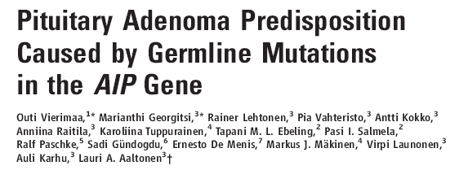
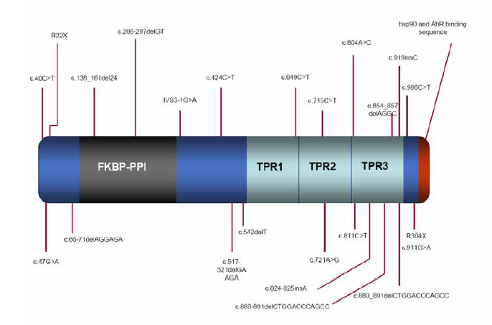
AIP
Notes:
91

Slide 92



Animal model
AIP
AIP mutated animals develop pituitary adenomas
Beckers et al. Endocr Rev. 2013;34:239-77
Notes:
92

Slide 93
Prevalence of AIP mutations
AIP
Barlier A et al., JCEM 2007 | 105 Patients with sporadic adenoma | 0%
Stratakis CA et al., Clin Genet 2010 | 76 pediatric Cushing’s | 1,3%
Cazabat L et al., EJE 2007 | 154 patients with GH secreting pituitary adenomas | 3%
Daly AF et al., JCEM 2007 | 158 patients (FIPA) | 15%
Tichomirova MA et al. EJE 2011 | 163 patients macroadenoma and <30 yr | 11.7% < 30yr 20% <18 yr
Stratakis CA et al., Clin Genet 2010 | 11 pediatric FIPA | 27,2%
Rostomyan L et al., Endocrine Abstracts, 2013 | 113 patients with pituitary gigantism | 33%
Notes:
93

Slide 94


AIP^{mut} acromegaly:
Age at First Symptoms
AIP
Younger age at first symptoms
Daly et al. J Clin Endocrinol Metab 2010 ;95:E373-83.
Notes:
94

Slide 95

AIP
AIP^{mut} acromegaly:
Max Tumor Diameter
Greater tumor diameter
Daly et al. J Clin Endocrinol Metab 2010 ;95:E373-83.
Notes:
95

Slide 96

AIP
AIP^{mut} acromegaly:
GH Secretion
More robust GH secretion
Daly et al. J Clin Endocrinol Metab 2010 ;95:E373-83.
Notes:
96

Slide 97
AIP
AIP^{mut} acromegaly:
treatment
 | AIP^{mut} (n=71) | Control (n=232) | P value
Disease control (%) * | 70.4 | 80.5 | 0.06
Re-operation (%) | 21.9 | 5.5 | 0.00069
Use of radiotherapy (%) | 41.4 | 24.7 | 0.15
SA-induced reduction in GH (%) (n=38) | 40 | 75 | 0.00037
SA-induced reduction in IGF-I (%) (n=38) | 47.4 | 56 | 0.028
SA-induced tumor shrinkage (%) (n=38) | 0 | 41.4 | 0.000001
More difficult to treat
Daly et al. J Clin Endocrinol Metab 2010 ;95:E373-83.
Notes:
97

Slide 98
Conditions with germline mutations
MEN1
FIPA
AIP
SDHx
Mean age of onset:
two decades earlier than sporadic forms
Late puberty/early adulthood
No pediatric cases reported
MAS
MEN4
Carney Complex
Notes:
98

Slide 99


Trivellin et al. N Engl J Med 2014; 371:25

Slide 100
X-LAG
X-linked acrogigantism
Early childhood
Late infancy
Adolescence
microduplications on chromosome Xq26.3
At diagnosis
marked overall somatic growth
median height +3.8 SD (median age, 36 months)
enlarged head circumference (median, 51.2 cm)
elevated weight
normal size at birth
rapid growth during infancy
Trivellin et al. N Engl J Med 2014; 371:25

Slide 101

Trivellin et al. N Engl J Med 2014; 371:25

Slide 102



Birth weight: 3600 g
5 yrs and 3 mo
height 129 cm
6 yrs
height 135 cm
DIAGNOSIS
Sambugaro…, Zatelli MC Endocrine. 2015 ;49:58-64
Notes:
102

Slide 103


6 yrs
FIRST SURGERY
Pituitary adenoma with prevalent GH staining
Persistent disease
Biochemically persistent disease
7 yrs
SECOND SURGERY
8 yrs
external radiotherapy
Biochemically persistent disease
Sambugaro…, Zatelli MC Endocrine. 2015 ;49:58-64
Notes:
103

Slide 104


Biochemically persistent disease
Final height: 166 cm
Oligo-amenorrhea
Central hypothyroidism
AIP
mutation ?
Medical therapy
Satisfactory control
No AIP mutations
Sambugaro…, Zatelli MC Endocrine. 2015 ;49:58-64
Notes:
104

Slide 105
MEN4
Marinoni et al. Neuroendocrinology 2011;93:19–28
Notes:
105

Slide 106
MEN4
p27
mutation ?
Notes:
106

Slide 107
MEN4
Wild type
Deleted
Deletion in the CDKN1B 5’-UTR region
(c.-29_-26delAGAG)
Sambugaro…, Zatelli MC Endocrine. 2015 ;49:58-64
Notes:
107

Slide 108
MEN4
Wild type
Deleted
Predicted secondary structure of the 5’-UTR (-575/-1) CDKN1B mRNA
www.rna.tbi.univie.ac.at/cgi-bin/RNAfold.cgi
Sambugaro…, Zatelli MC Endocrine. 2015 ;49:58-64
Notes:
108

Slide 109
Wild type
Deleted
Immunohistochemical staining for p27Kip1
Sambugaro…, Zatelli MC Endocrine. 2015 ;49:58-64
Notes:
109

Slide 110

Others?

Slide 111
Trivellin et al. N Engl J Med 2014; 371:25

Slide 112

X-LAG
X-linked acrogigantism
microduplications on chromosome Xq26.3
GPR101
Trivellin et al. N Engl J Med 2014; 371:25

Slide 113


X-LAG
chromosome Xq26.3
Trivellin et al. J Mol Endocrinol. 2016 ;57:97-111

Slide 114

GPR101
Orphan GPCR
class A Rhodopsin superfamily
Kakarala et al . Mol Phylogenet Evol. 2014; 74:66
4 isoforms
508 AA
Trivellin et al. J Mol Endocrinol. 2016 ;57:97-111.

Slide 115

GPR101
Trivellin et al. J Mol Endocrinol. 2016 ;57:97-111.

Slide 116

GPR101
hypothalamic expression
energy homeostasis control
Bates, et al. 2006; Lee et al. 2001; Nilaweera, et al. 2007; Nilaweera, et al. 2008; Regard, et al. 2008; Trivellin et al. 2014
after puberty
late pregnancy
late lactation
reproduction
Nilaweera et al. 2008

Slide 117

GPR101
High expression in fetal pituitary
lateral wings of the anterior lobe
mainly composed by
GH- and PRL-secreting cells
Al-Gahtany, et al. 2003; Melmed, et al. 2011
physiological role in pituitary proliferation and maturation
? embryonic mammosomatotroph differentiation ?

Slide 118

GPR101
Childhood
role in regulating growth?
Trivellin et al. J Mol Endocrinol. 2016 ;57:97-111.
Adulthood
High expression in several brain regions
↑ nucleus accumbens
reward
food seeking
Trivellin et al. J Mol Endocrinol. 2016 ;57:97-111.

Slide 119

GPR101
Low expression in
few human adult hypothalamic cells
normal pituitary
GH-secreting pituitary tumors without the Xq26.3 duplication
Trivellin et al. N Engl J Med. 2014; 371:2363–2374. [PubMed: 25470569]

Slide 120
X-LAG
microduplications on chromosome Xq26.3
Pituitary adenoma
sinusoidal and lobular architecture, calcifications, follicle-like structures
sparsely & densely granulated GH-secreting cells admixed with PRL-secreting cells
low mitotic count
foci of transformation from hyperplasia to adenoma
abundant GHRH receptor expression
Beckers et al. J. 2015; Iacovazzo et al 2016

Slide 121
X-LAG
X-linked acrogigantism
Xq26.3 genomic GPR101 duplication
somatic
GPR101 mosaicism
phenotype
Daly et al. Endocr Relat Cancer. 2016; 23:221
Trivellin et al. N Engl J Med 2014; 371:25

Slide 122
X-LAG
DIAGNOSIS
Single gene testing
Gene –targeted duplication analysis on leukocyte DNA
if negative
tissue DNA (pituitary, saliva, skin, other…)
digital PCR
somatic mosaicism

Slide 123
X-LAG
DIAGNOSIS
Chromosomal microarray analysis
Genome-wide duplications

Slide 124
hXq26CNVs
CD40LG
GPR101
Trivellin et al. N Engl J Med 2014; 371:25

Slide 125


NO
X-LAG
Trivelli et al. 2018 doi: 10.1210/js.2018-00156 | Journal of the Endocrine Society

Slide 126


NO
X-LAG
Trivelli et al. 2018 doi: 10.1210/js.2018-00156 | Journal of the Endocrine Society

Slide 127
Clinical picture

Slide 128


early and rapid growth (2–3 months of age)
median height and weight > +3.9 SDS
increased overall body size
acromegalic symptoms
increased appetite
marked GH/IGF1 hypersecretion (usually also prolactin)
pituitary macroadenoma or hyperplasia
high circulating GHRH levels in some cases
Beckers et al. Endocrine-Related Cancer (2015) 22, 353–367

Slide 129

X-LAG
? chronic GHRH secretion ?
somatotrope
mammotrope
somatomammotrope
hyperplasia
mixed GH- and PRL-secreting adenomas
Trivellin et al. J Mol Endocrinol. 2016 ;57:97-111.

Slide 130
X-LAG
? chronic GHRH secretion ?
GHRH receptor antagonist
? hypothalamic disease ?
“cells may have some intrinsic GHRH receptor related GH secretion at baseline”
-
basal GH secretion
-
GHRH-related GH stimulation
Daly et al. Endocr-Relat Cancer; 2016: 23, 161

Slide 131
extensive anterior pituitary resection ➔ frequent postoperative hypopituitarism
lack of control with somatostatin analogs despite SSTR2 expression
postoperative adjuvant pegvisomant ➔ control of IGF1
Beckers et al. Endocrine-Related Cancer (2015) 22, 353–367

Slide 132

X-LAG
multiple lines of treatment
partial or complete hypopituitarism
lifelong replacement therapy
starting from a very young age
Beckers et al. Annales d’Endocrinologie 2018
doi.org/10.1016/j.ando.2017.04.013

Slide 133

X-LAG
multiple lines of treatment
prevent overgrowth
limit comorbidities

Slide 134
X-LAG
Genetic counselling
The majority are simplex cases from a “de novo” GPR101 duplication
Only 3 reported familial cases
→ affected males inherited the GPR101 duplication form the mother
Females have a 50% chances of transmitting the duplication in each pregnancy
Male to females transmission not yet described
Iacovazzo, Korbonits Gene Reviews February 2018

Slide 135
X-LAG
Surveillance
frequent clinical growth monitoring
close follow-up of pituitary function
periodic MRI (depending on clinical course)
Iacovazzo, Korbonits Gene Reviews February 2018

Slide 136


X-LAG
“is a new syndrome of pituitary gigantism, caused by microduplications on chromosome Xq26.3, encompassing the gene GPR101”
Beckers et al. Endocr Relat Cancer. 2015; 22: 353–367
Unique duplications (~ 500 kb) within a family

Slide 137
X-LAG
new infant-onset gigantism syndrome with a severe clinical phenotype
and a challenging disease management

Slide 138




Slide 139



Giant Andrew
225 cm
The Great Khali
216 cm
Giante Gonzalez
231 cm

Slide 140
Conditions with germline mutations
MEN1
FIPA
AIP
SDHx
MAS
X-LAG
MEN4
Carney Complex
Notes:
140

Slide 141


Slide 142
Conditions with germline mutations
Several distinct syndromes featuring different clinical presentations, each with its own characteristic pattern
Genetic screening may greatly help in identifying yet unaffected family members
Notes:
142

Slide 143
Ma quindi il mio paziente non guarisce mai…
NO
IL FOLLOW UP è IMPERATIVO!!!

Slide 144

Diagnostica molecolare delle neoplasie endocrine multiple
Laboratorio di Fisiopatologia Endocrina
Tel: 0532 237272 – Fax: 0532 236514
E-mail: ztlmch@unife.it
Sezione di Endocrinologia e Medicina Interna
Dip. di Scienze Mediche
Università degli Studi di Ferrara
Notes:
144

Slide 145

Translational
studies
Clinical approach
Clinical trials
Drug availability
Personalized medicine
Notes:
145

